Slide 1
Presentación Módulo Análisis Exploratorio
Karina Miranda Toledo
Yanina Leiva Araos
j.miranda@udd.cl
y.Leiva@udd.cl

Slide 2
Índice de la clase
Sección 1 : Conceptos previos –Diagrama de Dispersión.
Sección 2 : Coeficiente de Correlación.
Sección 3 : Interpretación de r: variación explicada.
Sección 4 : Ecuación de Regresión.
Sección 5 : Supuestos para realizar ajuste.
Sección 6 : Método mínimos cuadrados.
Sección 7 : Puntos extremos e influyentes.
Sección 8: Evaluación del Modelo Ajustado.

Slide 3
Objetivos de aprendizaje
Saber construir un modelo de regresión lineal simple que describa de que forma influye la variable X sobre la variable Y.
Saber obtener estimaciones puntuales de los parámetros de dicho modelo.
Saber estimar el valor promedio de Y para un valor de X.

Slide 4
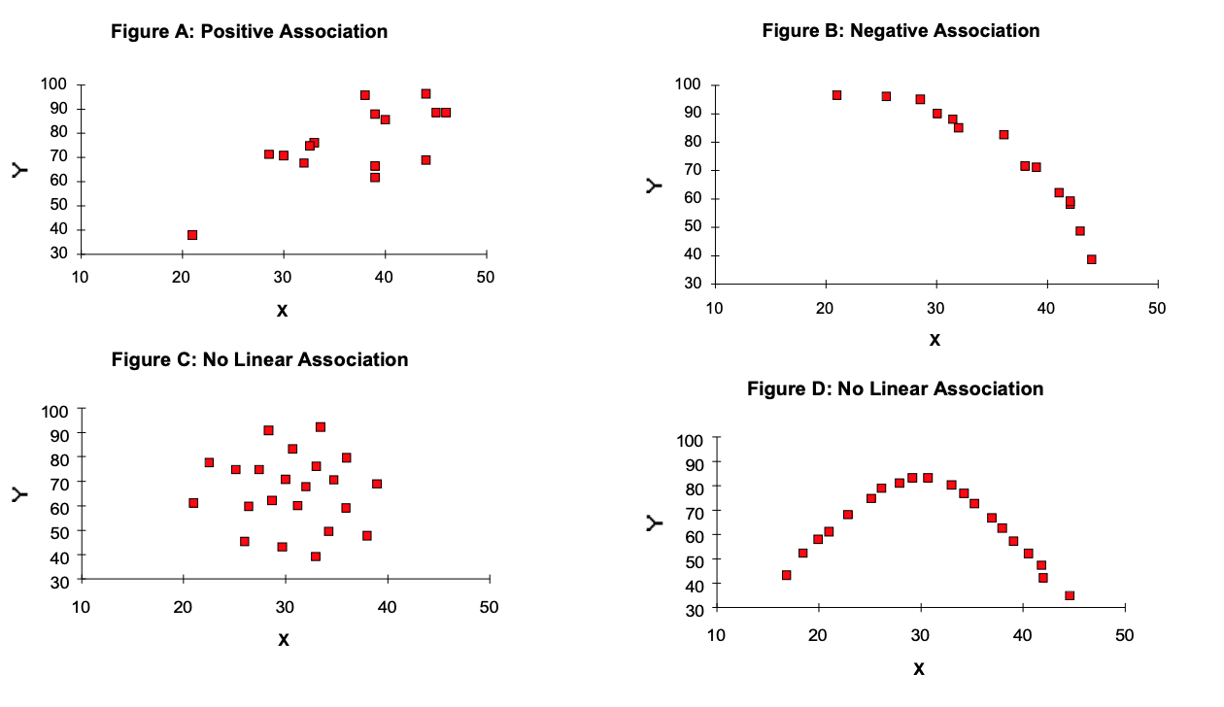
Conceptos Previos
Diagramas de Dispersión:
Muestra un grado de asociación intermedio, positivo y lineal.
Muestra un grado de asociación fuerte, negativo y no lineal o curvo.
Muestra que no hay asociación entre las variables.
Muestra un grado de asociación muy fuerte y no lineal o cuadrático.

Slide 5
Conceptos Previos
En un Diagramas de Dispersión se observa:
De un diagrama de dispersión nos interesar la dirección, forma y grado de asociación entre dos variables cuantitativas.
Por dirección, diremos que dos variables están asociadas positivamente cuando a mayor valor de una variable el valor de la otra variable también aumenta, (fig. A). Dos variables estarán negativamente asociadas cuando a mayor valor de una variable el valor de la otra variable disminuye (fig. B).
La forma de una asociación puede ser además lineal, curva, cuadrática, estacional o cíclica, o quizás no tenga una forma definida.
Por el grado de asociación entendemos cuán cerca están los datos de una forma dada.

Slide 6
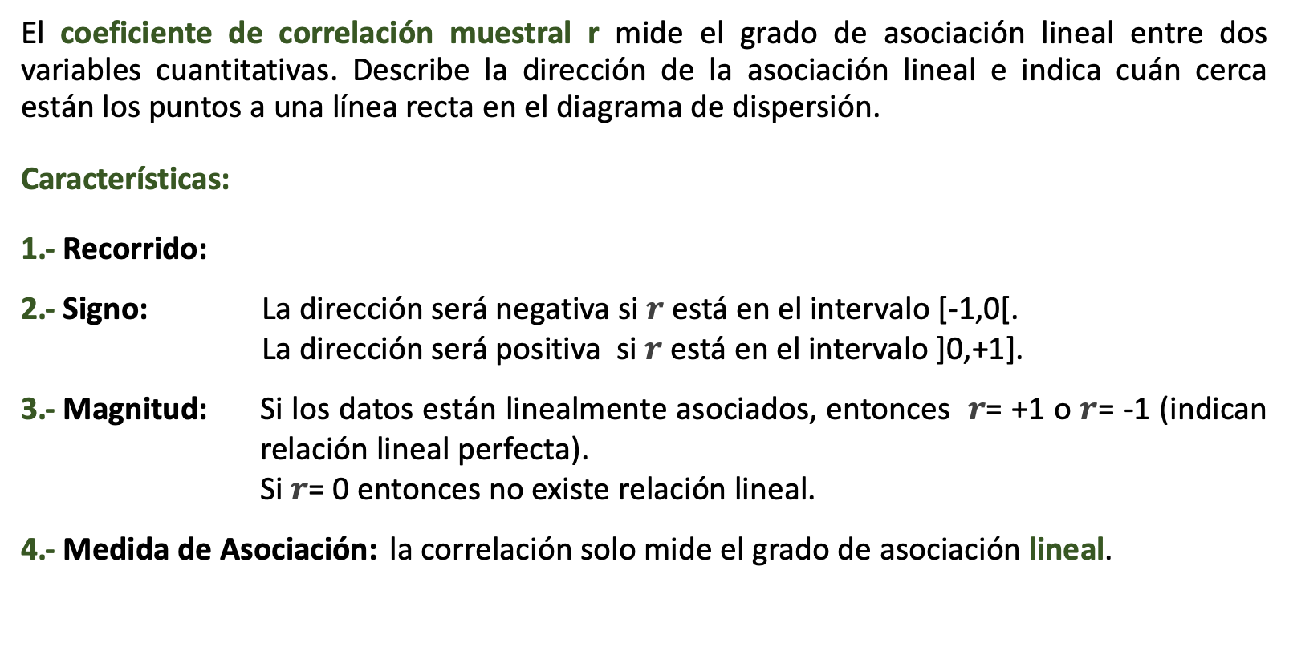
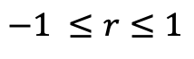
Coeficiente de Correlación
El coeficiente de correlación muestral r mide el grado de asociación lineal entre dos variables cuantitativas. Describe la dirección de la asociación lineal e indica cuán cerca están los puntos a una línea recta en el diagrama de dispersión.
Características:
1.- Recorrido:
2.- Signo: La dirección será negativa si $r$ está en el intervalo [-1,0[.
La dirección será positiva si $r$ está en el intervalo ]0,+1].
3.- Magnitud: Si los datos están linealmente asociados, entonces $r$= +1 o $r$= -1 (indican relación lineal perfecta).
Si $r$= 0 entonces no existe relación lineal.
4.- Medida de Asociación: la correlación solo mide el grado de asociación lineal.
$$−1 ≤r≤1$$

Slide 7
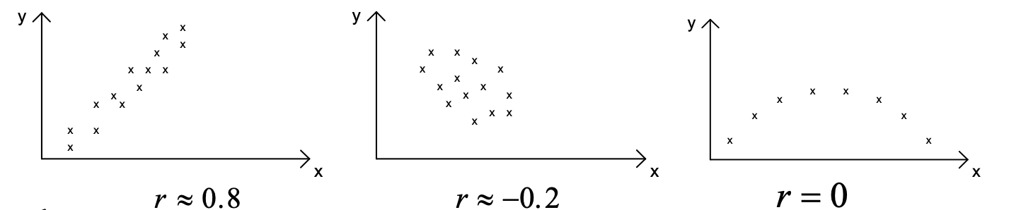
Coeficiente de Correlación
5.- Unidad: La correlación se calcula usando las dos variables cuantitativas estandarizadas. Por lo que r no tiene unidad y tampoco cambia si cambiamos la unidad de medida de x o y. La correlación entre x e y es la misma que la correlación entre y y x.

Slide 8
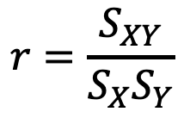
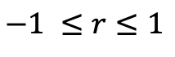
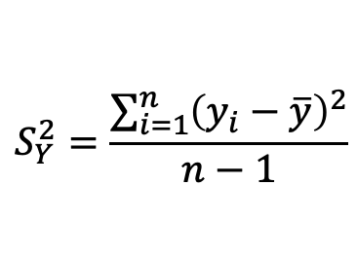
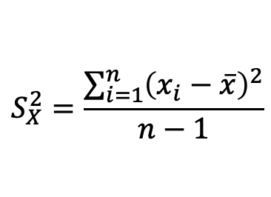
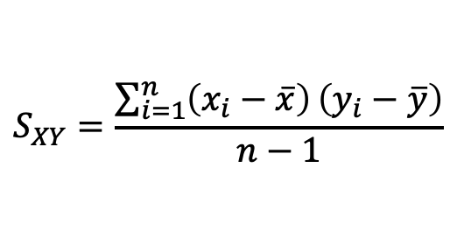
Coeficiente de Correlación
$$r=\frac{S_{XY}}{S_{X}S_{Y}}$$
$$−1 ≤r≤1$$
Covarianza muestral de X e Y
Varianza muestral de X
Varianza muestral de Y
$$S_{XY}=\frac{\sum_{i=1}^{n}{\left(x_{i}−\overline{x}\right)}\left(y_{i}−\overline{y}\right)}{n−1}$$
$$S_{X}^{2}=\frac{\sum_{i=1}^{n}{{\left(x_{i}−\overline{x}\right)}^{2}}}{n−1}$$
$$S_{Y}^{2}=\frac{\sum_{i=1}^{n}{{\left(y_{i}−\overline{y}\right)}^{2}}}{n−1}$$

Slide 9
Interpretación de r: Variación explicada
Si concluimos que existe una relación lineal entre x e y, entonces podemos obtener la Ecuación de Regresión expresada en los términos que exprese y en términos de x.
Si elevamos r al “cuadrado” (r²), obtenemos la variación explicada, donde:
El valor de r² es la proporción de la variación de y que está explicada por la relación lineal entre x e y.

Slide 10
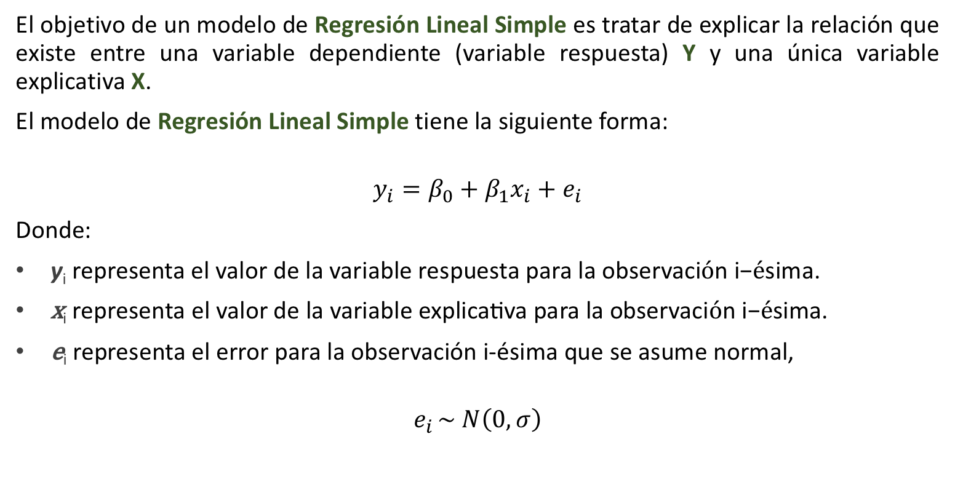
Regresión Lineal Simple
El objetivo de un modelo de Regresión Lineal Simple es tratar de explicar la relación que existe entre una variable dependiente (variable respuesta) Y y una única variable explicativa X.
El modelo de Regresión Lineal Simple tiene la siguiente forma:
$$y_{i}=β_{0}+β_{1}x_{i}+e_{i}$$
Donde:
$\text{y}\text{i} \text{representa} \text{el} \text{valor} \text{de} \text{la} \text{variable} \text{respuesta} \text{para} \text{la} \text{observaci}ó\text{n} \text{i}\text{−}é\text{sima}\text{.}$
$\text{x}\text{i} \text{representa} \text{el} \text{valor} \text{de} \text{la} \text{variable} \text{explicativa} \text{para} \text{la} \text{observaci}ó\text{n} \text{i}\text{−}é\text{sima}\text{.}$
$\text{e}\text{i}$representa el error para la observación i-ésima que se asume normal,
$$e_{i }\sim N\left(0,σ\right)$$

Slide 11
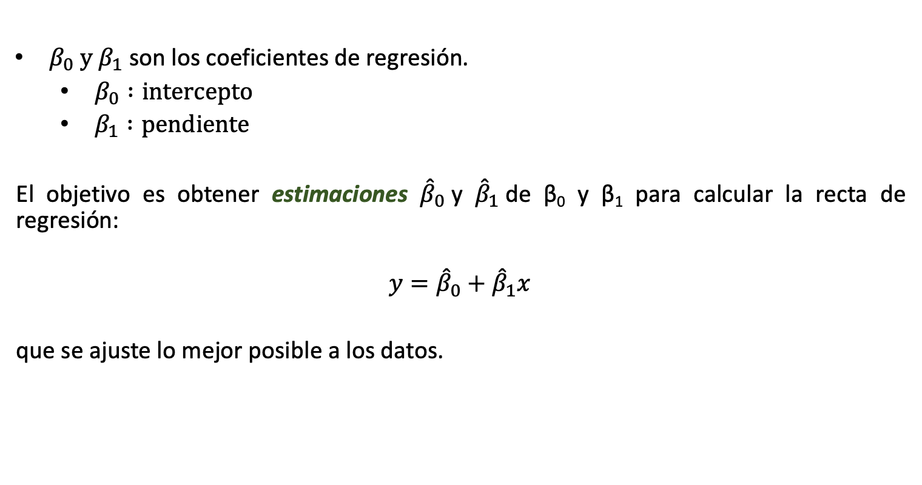
Regresión Lineal Simple
$β_{0} y β_{1}$ son los coeficientes de regresión.
$β_{0} :intercepto$
$β_{1} :pendiente$
El objetivo es obtener estimaciones ${\hat{β}}_{0}$y ${\hat{β}}_{1}$de β₀ y β₁ para calcular la recta de regresión:
$$y={\hat{β}}_{0}+{\hat{β}}_{1}x$$
que se ajuste lo mejor posible a los datos.

Slide 12
Supuestos para realizar ajuste
Supuestos que deben cumplirse para realizar el ajuste:
Linealidad: La relación existente entre X e Y es lineal, f (x) = β₀ + β₁x
Homogeneidad: El valor promedio del error es cero, E[e_{i} ] = 0
Homocedasticidad: La varianza de los errores es constante, Var(e_{i}) = σ²
Independencia: Las observaciones son independientes, E[e_{i} e_{j} ] = 0
Normalidad: Los errores siguen una distribución normal, e_{i} ∼ N(0, σ)

Slide 13
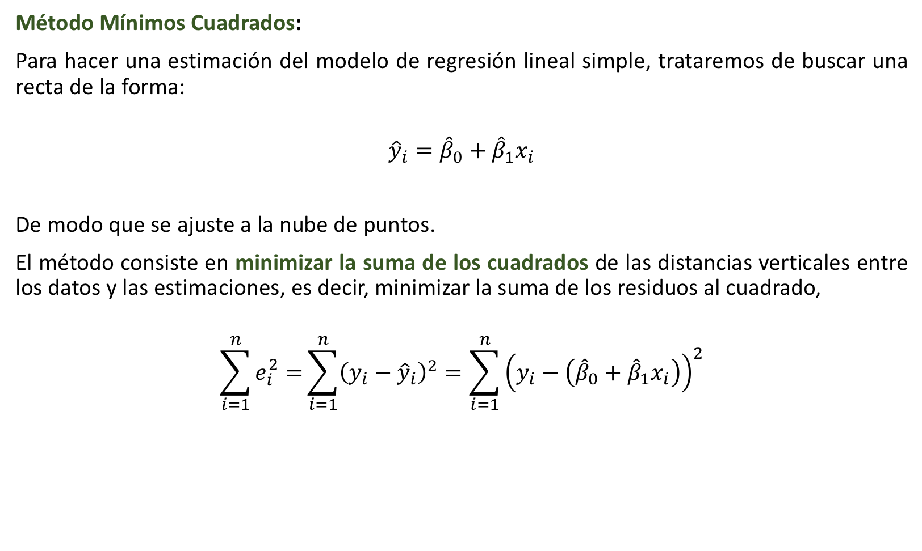
Método Mínimos Cuadrados
Método Mínimos Cuadrados:
Para hacer una estimación del modelo de regresión lineal simple, trataremos de buscar una recta de la forma:
$${\hat{y}}_{i}={\hat{β}}_{0}+{\hat{β}}_{1}x_{i}$$
De modo que se ajuste a la nube de puntos.
El método consiste en minimizar la suma de los cuadrados de las distancias verticales entre los datos y las estimaciones, es decir, minimizar la suma de los residuos al cuadrado,
$$\sum_{i=1}^{n}{e_{i}^{2}=}\sum_{i=1}^{n}{{\left(y_{i}−{\hat{y}}_{i}\right)}^{2}=\sum_{i=1}^{n}{{\left(y_{i}−\left({\hat{β}}_{0}+{\hat{β}}_{1}x_{i}\right)\right)}^{2}}}$$

Slide 14
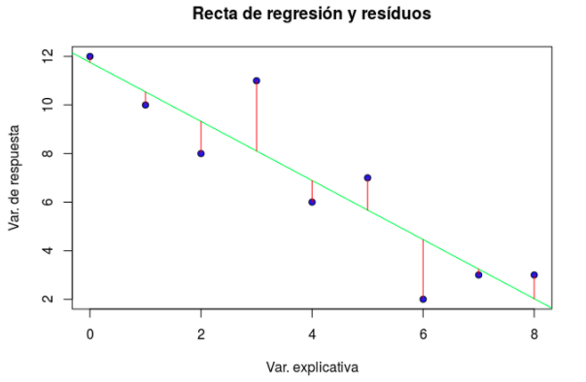
Método Mínimos Cuadrados

Slide 15
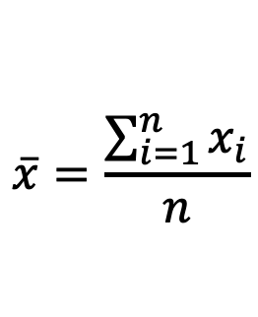
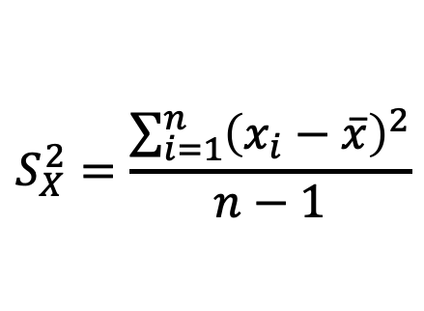
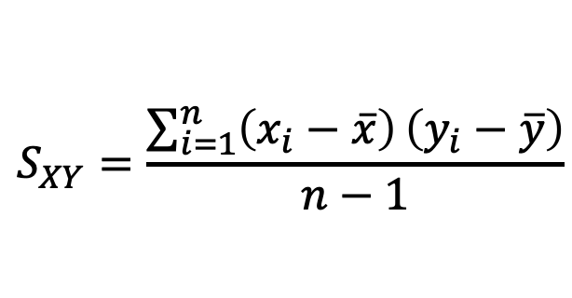
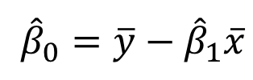
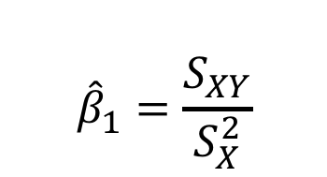
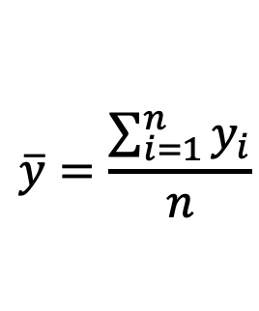
Método mínimos cuadrados
Las expresiones que se obtiene para ${\hat{β}}_{0}$ y ${\hat{β}}_{1}$ son las siguientes:
Media muestral de X
Covarianza muestral de X e Y
$${\hat{β}}_{1}=\frac{S_{XY}}{S_{X}^{2}}$$
$$\overline{x}=\frac{\sum_{i=1}^{n}{x_{i}}}{n}$$
$$S_{XY}=\frac{\sum_{i=1}^{n}{\left(x_{i}−\overline{x}\right)}\left(y_{i}−\overline{y}\right)}{n−1}$$
$${\hat{β}}_{0}=\overline{y}−{\hat{β}}_{1}\overline{x}$$
Media muestral de Y
Varianza muestral de X
$$\overline{y}=\frac{\sum_{i=1}^{n}{y_{i}}}{n}$$
$$S_{X}^{2}=\frac{\sum_{i=1}^{n}{{\left(x_{i}−\overline{x}\right)}^{2}}}{n−1}$$

Slide 16
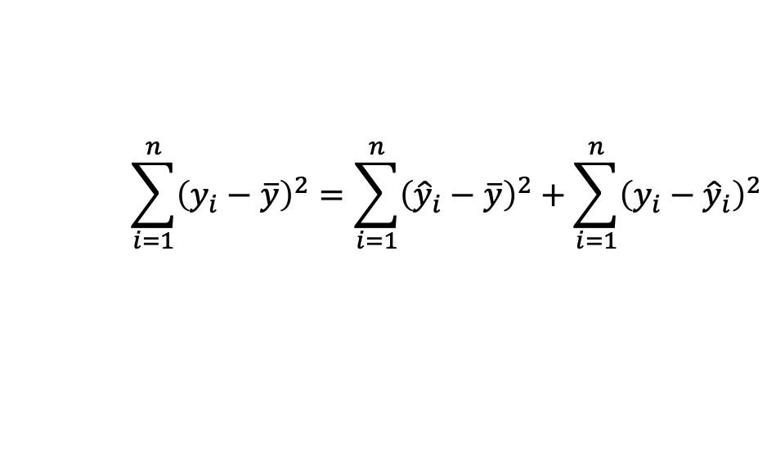
Método mínimos cuadrados
Descomposición de la variabilidad
SC_{TOTAL}
SC_{REGRESIÓN}
SC_{RESIDUOS}
$$\sum_{i=1}^{n}{{\left(y_{i}−\overline{y}\right)}^{2}=\sum_{i=1}^{n}{{\left({\hat{y}}_{i}−\overline{y}\right)}^{2}+\sum_{i=1}^{n}{{\left(y_{i}−{\hat{y}}_{i}\right)}^{2}}}}$$
Recordar que un buen ajuste, necesariamente debe presentar SC_{RESIDUOS} tendiente a 0.

Slide 17
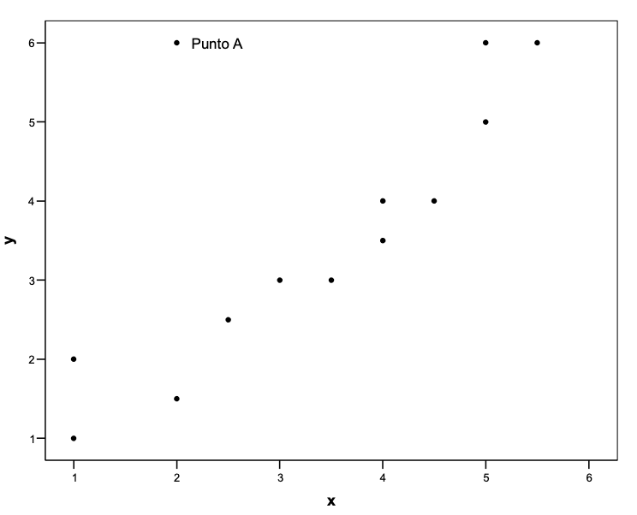
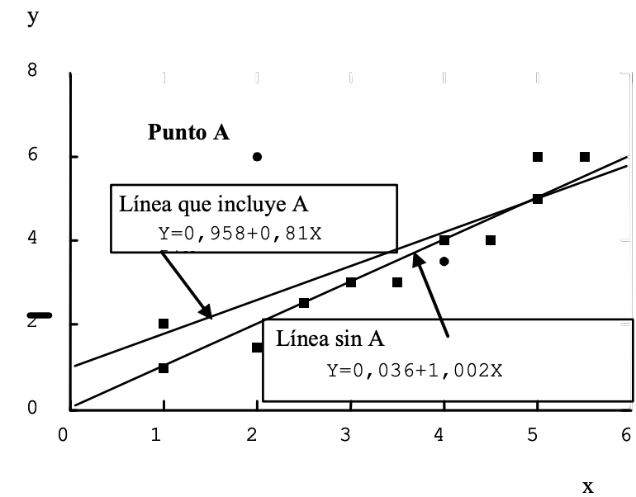
Puntos influyentes y extremos
Puntos extremos :
Un punto extremo es una observación que está lejos de la línea recta, lo que produce un residuo grande, positivo o negativo. Un punto es influyente si al sacarlo produce un cambio notorio en la recta de regresión.
Ejemplo I:
El punto A produce un residuo grande, parece ser un punto extremo. Sin embargo, no es influyente, ya que al sacarlo la recta de regresión no cambia mucho.

Slide 18
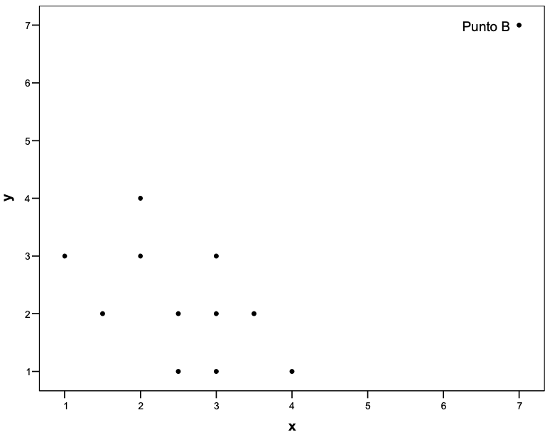
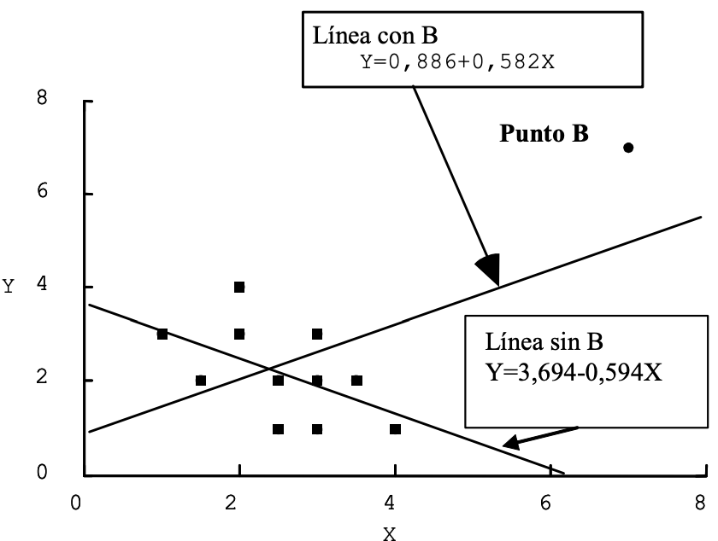
Puntos influyentes y extremos
Puntos influyentes :
Ejemplo II:
Punto B no produce un residuo grande. Sin embargo, el punto B es muy influyente ya que la sacarlo del análisis la línea recta cambia totalmente.
El Punto B es influyente, pero no extremo.

Slide 19
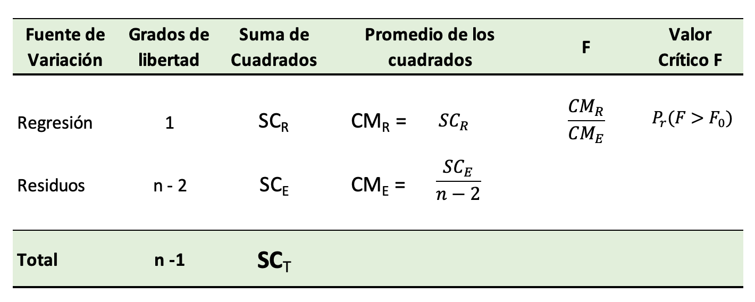
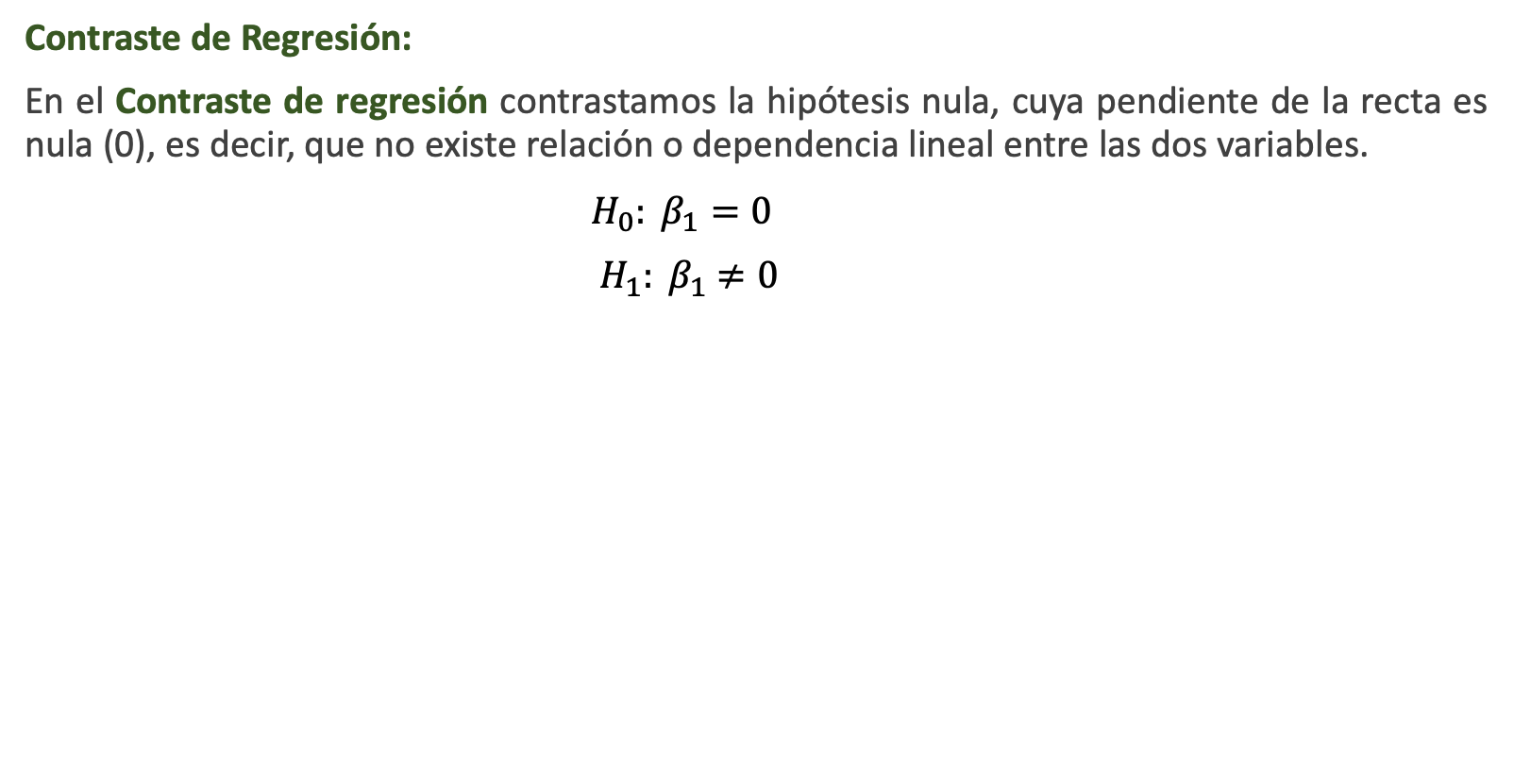
Evaluación del Modelo Ajustado
Contraste de Regresión:
En el Contraste de regresión contrastamos la hipótesis nula, cuya pendiente de la recta es nula (0), es decir, que no existe relación o dependencia lineal entre las dos variables.
$H_{0}: β_{1}=0$
$H_{1}: β_{1}$ $≠0$
F: Estadístico Fischer

Slide 20
P-Value
El valor p de cada término evalúa la hipótesis nula de que el coeficiente es igual a cero (no hay efecto). Un valor p bajo (< 0,05) indica que se puede rechazar la hipótesis nula. En otras palabras, es probable que un predictor que tenga un valor p bajo sea una adición significativa al modelo porque los cambios en el valor del predictor se relacionan con cambios en la variable de respuesta.
Por el contrario, un valor p más grande (insignificante) sugiere que los cambios en el predictor no están asociados con cambios en la respuesta.

Slide 21
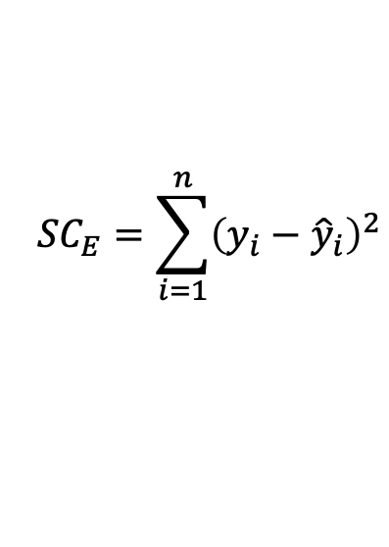
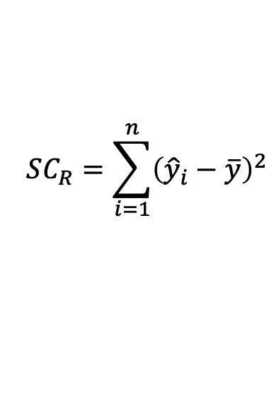
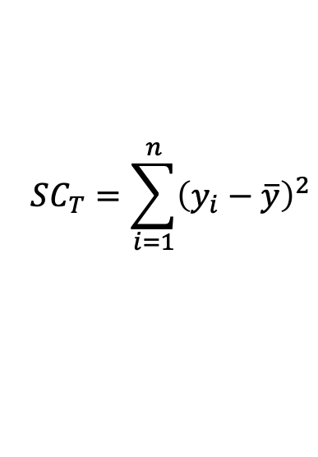
Evaluación del Modelo Ajustado
Donde:
$${SC}_{R}=\sum_{i=1}^{n}{{\left({\hat{y}}_{i}−\overline{y}\right)}^{2}}$$
$${SC}_{E}=\sum_{i=1}^{n}{{\left(y_{i}−{\hat{y}}_{i}\right)}^{2}}$$
$${SC}_{T}=\sum_{i=1}^{n}{{\left(y_{i}−\overline{y}\right)}^{2}}$$

